Slide 1
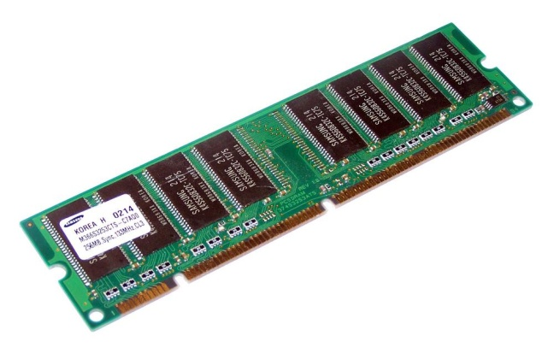
//메소드 일반
public static void main(String[] args){
Point p01 = new Point(3,2);
PointList pList = new PointList();
pList.add(p01);
pList.add(p02);
println(pList.get(1).getX());
pList.size();
}
Point
//필드 private int x; private int y; //생성자 public Point(){} public Point(int x, int y){….} //메소드 g/s 생략 //메소드 일반 toString() {…}
PointList
//필드 private Point[] pArray; private int crtPos; // add할때 포인트가 들어갈 자리 //생성자 public PointList(){ //배열을 만들어준다. this.pArray = new Point[3]; this.crtPos = 0; } //메소드 g/s 생략 //메소드 일반 public void add(Point p) { //주소가 들어오면 배열의 마지막에 Point 를 넣는다 pArray[crtPos] = p; crtPos++; } public Point get(int index) { //배열의 index 방의 주소를 리턴해준다 Point result = pArray[index]; return result; } public int size() { //현재 관리되고 있는 point 개수를 리턴 return crtPos; } // toString() {…}
*Ractangle(사각형 그리기)
스태틱
스택
Point p02
Point p01
PointList pList
0x664
0x868
0x869
힙
0x109
Point[]
public int length = 3
일반화
0x868
Point
0x868
Point
0x869
PointList
0x868
0x664
//필드
private int x; 5
private int y;
//생성자
public Point(){}
public Point(int x, int y){….}
//메소드 g/s
getX();
//메소드 일반
toString() {…}
//필드
private int x; 5
private int y;
//생성자
public Point(){}
public Point(int x, int y){….}
//메소드 g/s
getX();
//메소드 일반
toString() {…}
//필드
private Point[] pArray;
private int crtPos; // add할때 포인트가 들어갈 자리
//생성자
public PointList(){
//배열을 만들어준다.
this.pArray = new Point[3];
this.crtPos = 0;
}
//메소드 g/s
생략
//메소드 일반
public void add(Point p) {
//주소가 들어오면 배열의 마지막에 Point 를 넣는다
pArray[crtPos] = p;
crtPos++;
}
public Point get(int index) {
//배열의 index 방의 주소를 리턴해준다
Point result = pArray[index];
return result;
}
public int size() {
//현재 관리되고 있는 point 개수를 리턴
return crtPos;
}
//
toString() {…}
[0]
[1]
[2]
0x199
0x868
crtPos
일반화

